Slide 1
InspIS ŠVP pro PV

Slide 2
Proč InspIS ŠVP
InspIS ŠVP pro PV
Elektronická editace ŠVP, možnost nadále se soustředit spíše na obsah ŠVP než na jeho formální stránku (možnost komplexní formální kontroly ŠVP díky funkcionalitám systému)
Automatizovaná kontrola vnitřních vazeb ŠVP
Automatizovaná kontrola souladu RVP a ŠVP
Automatizovaná vazba na aktualizace RVP

Slide 3
InspIS ŠVP pro PV
Představení dalších systémů rodiny InspIS
InspIS DATA – modul pro elektronický sběr dat je hlavním informačním systémem ČŠI pro sběr a vyhodnocení dat nejen z inspekční a kontrolní činnosti. Pomocí systému jsou realizována také inspekční elektronická zjišťování (INEZ) a další agendy.
Zahrnuje formuláře pro záznamy úrazů, INEZ.
https://inspis.csicr.cz/

Slide 4
InspIS ŠVP pro PV
Představení dalších systémů rodiny InspIS
InspIS Portál – portál školy je webový portál umožňující škole veřejně publikovat zvolené informace (vybavení školy, zaměření, zájmová činnost aj.), nebo rodičům vyhledávat školy dle těchto publikovaných údajů.
Zahrnuje intuitivní redakční systém pro úpravy obsahu portálu uživateli, včetně možnosti vytvoření vlastní webové prezentace školy.
https://portal.csicr.cz/

Slide 5
Struktura dnešního semináře
InspIS ŠVP pro PV
Přihlášení do systému
Založení ŠVP
Zadání integrovaného bloku a informací k němu
Popisné informace k systému InspIS ŠVP
Kontrola a schválení ŠVP
Uživatelskou příručku najdete přímo v systému na nástěnce.

Slide 6
InspIS ŠVP pro PV
https://svp.csicr.cz/

Slide 7
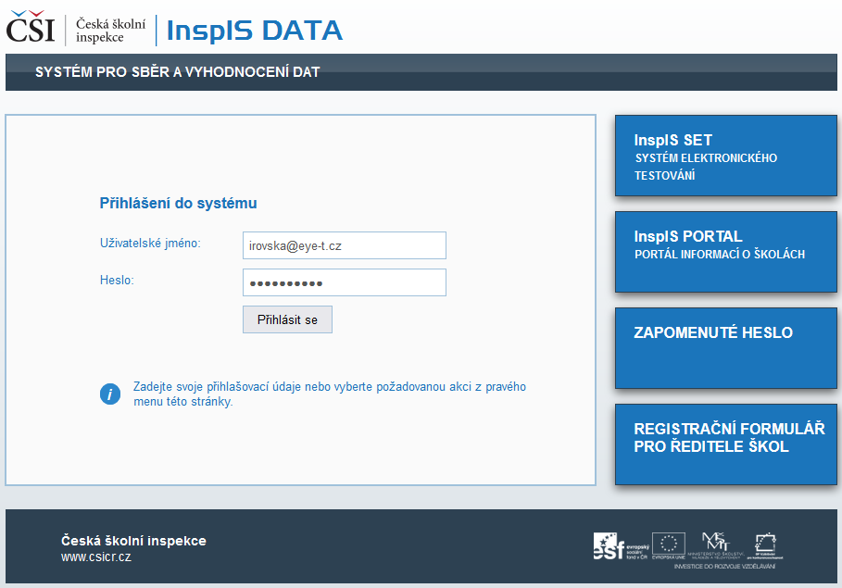
Přihlášení do systému
InspIS ŠVP pro PV

Slide 8
Přepnutí mezi InspIS DATA a InspIS ŠVP
InspIS ŠVP pro PV
Kontextová nápověda

Slide 9
Založení nového ŠVP
InspIS ŠVP pro PV
Notes:
Název ŠVP – Je vhodné volit tak, aby byl dobře odlišitelný od jiných ŠVP používaných školou a srozumitelně charakterizoval ŠVP. Nelze mít 2 shodné názvy v jedné škole.

Slide 10
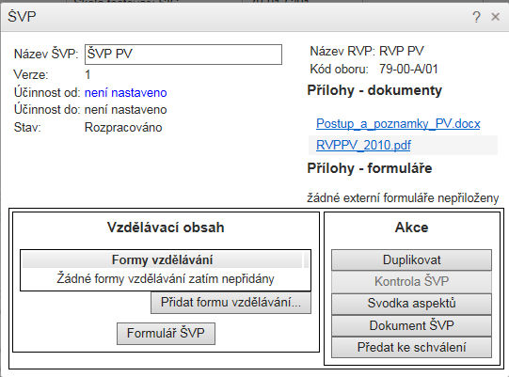
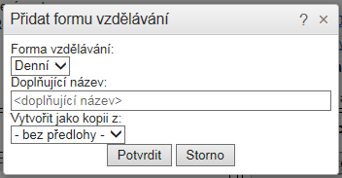
Přidání formy vzdělávání
InspIS ŠVP pro PV
Kontextová nápověda
Notes:
Forma vzdělávání – v nabídce jsou uvedeny formy vzdělávání podporované v RVP, které ještě nejsou v ŠVP vytvořeny.
Doplňující název – V případě, že škola potřebuje pro stejnou formu vzdělávání vytvořit jiný učební plán, má možnost založit podruhé stejnou formu vzdělávání s tím, že formy od sebe odliší doplňujícím názvem. Označení formy vzdělávání je pak např. "Denní: specializované".

Slide 11
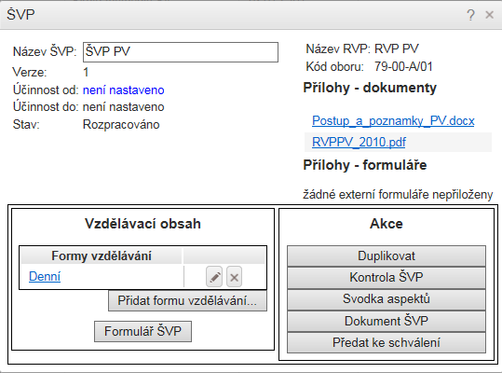
Přechod na formu vzdělávání
InspIS ŠVP pro PV
Editace a smazání formy vzdělávání

Slide 12
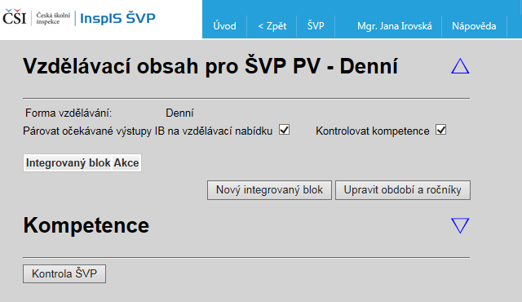
Přejmenování ročníku
InspIS ŠVP pro PV

Slide 13
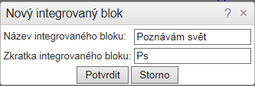
Zadání integrovaného bloku - 1
InspIS ŠVP pro PV
Notes:
RVP výstupům, které nejsou pokryty některým z integrovaných bloků (univerzálnost systému), lze zavést integrovaný blok ŠVP výstupy naplněné mimo integrované bloky.
Název integrovaného bloku – Musí být v rámci vzdělávací formy unikátní. Maximální délka je 100 znaků.
Zkratka integrovaného bloku – Maximální délka je 5 znaků.

Slide 14
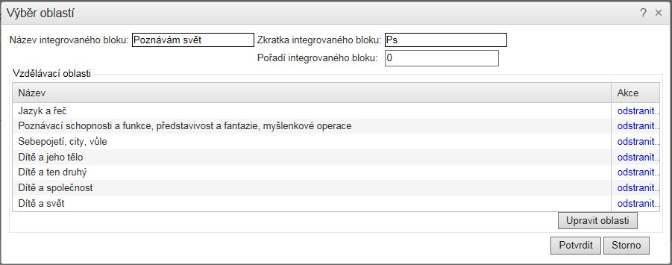
Zadání integrovaného bloku - 2
InspIS ŠVP pro PV
Notes:
Vzdělávací oblasti jsou k integrovanému bloku přidány automaticky.

Slide 15
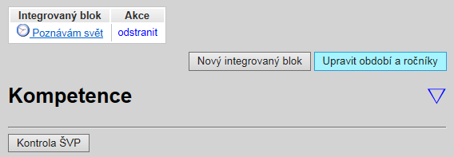
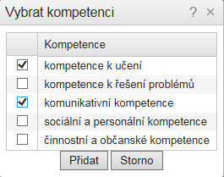
Strategie naplňování kompetencí - 1
InspIS ŠVP pro PV
Notes:
Kontrola ŠVP – Otevře okno Hodnocení ŠVP, které umožňuje zobrazit náhled výstupního dokumentu ŠVP, jeho automatické hodnocení a několik pomůcek pro hledání nedostatků.

Slide 16
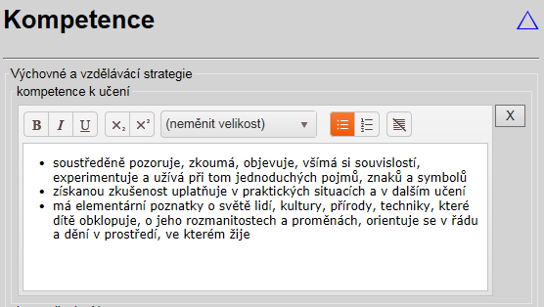
Strategie naplňování kompetencí - 2
InspIS ŠVP pro PV

Slide 17
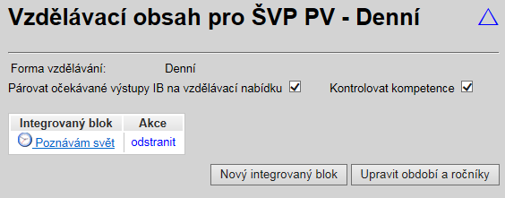
Charakteristika integrovaného bloku - 1
InspIS ŠVP pro PV

Slide 18
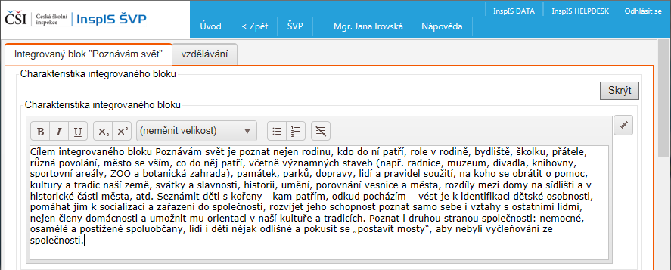
Charakteristika integrovaného bloku - 2
InspIS ŠVP pro PV
Uvolnění místa pro zadání kompetencí

Slide 19
Kompetence a Vzdělávací a výchovné strategie k integrovanému bloku
InspIS ŠVP pro PV

Slide 20
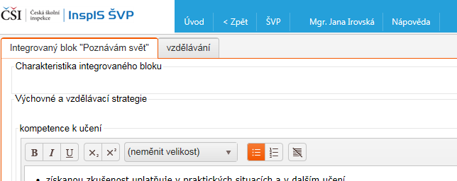
Přechod na vzdělávání daného integrovaného bloku
InspIS ŠVP pro PV

Slide 21
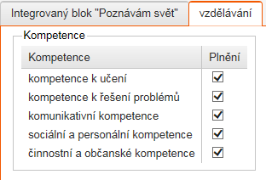
Vybrané kompetence naplňované v daném vzdělávání
InspIS ŠVP pro PV
Notes:
Plnění – Umožňuje přiřazení jednotlivých kompetencí popsaných v první záložce (pro celý IB) jednotlivým vzděláváním.

Slide 22
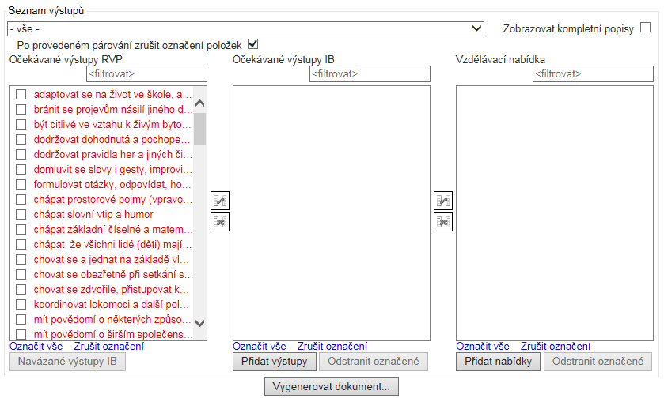
Vazby očekávaných výstupů RVP, výstupů IB a vzdělávacích nabídek - 1
InspIS ŠVP pro PV
Notes:
Navázané výstupy IB – Zobrazení dialogu se seznamem Očekávaných IB výstupů včetně informace o příslušném IB, kde se nachází.
Vygenerovat dokument – Vygeneruje dokument s popisem příslušného vzdělávání. Do dokumentu mohou, ale nemusí, být generovány vazby mezi RVP výstupy a ŠVP výstupy. Pro změnu nastavení je potřeba přejít do dialogu „Dokument ŠVP“ z detailu ŠVP a zde změnit nastavení Generovat včetně RVP výstupů.

Slide 23
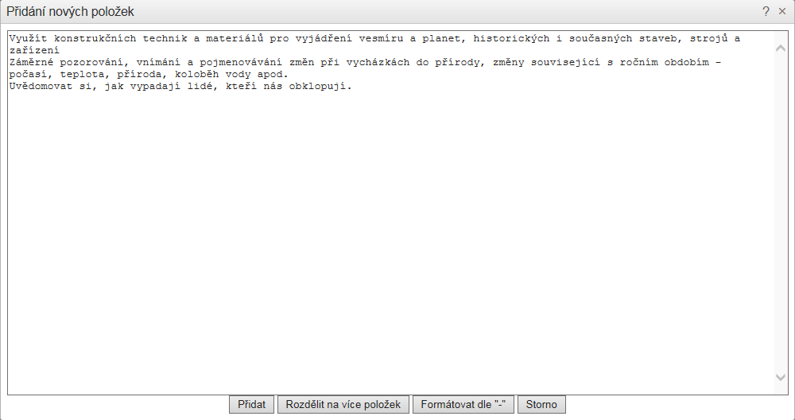
Vazby očekávaných výstupů RVP, výstupů IB a vzdělávacích nabídek - 2
InspIS ŠVP pro PV
Notes:
Formátovat dle "-" – text v editoru s tímto formátováním:
- nadpis, článek, řádek a odstavec - porozumění přečteným větám - pozdrav, oslovení, prosba, poděkování, blahopřání, omluva - poslech, vyprávění, dramatizace – recitace
oddělí na jednotlivé řádky podle pomlček.

Slide 24
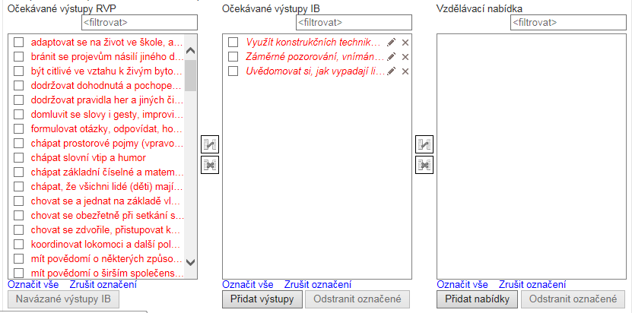
Vazby očekávaných výstupů RVP, výstupů IB a vzdělávacích nabídek - 3
InspIS ŠVP pro PV
Editace položky, změna pořadí
Smazání položky

Slide 25
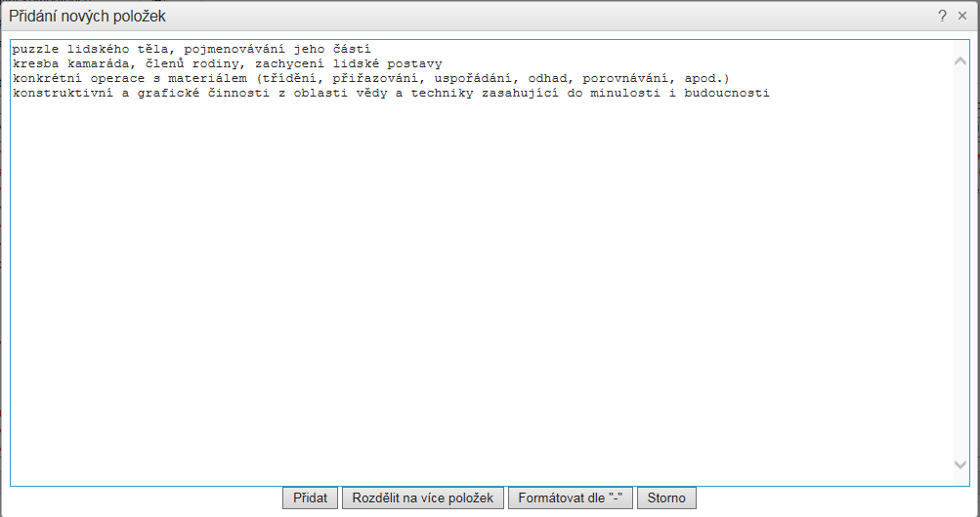
Vazby očekávaných výstupů RVP, výstupů IB a vzdělávacích nabídek - 4
InspIS ŠVP pro PV

Slide 26
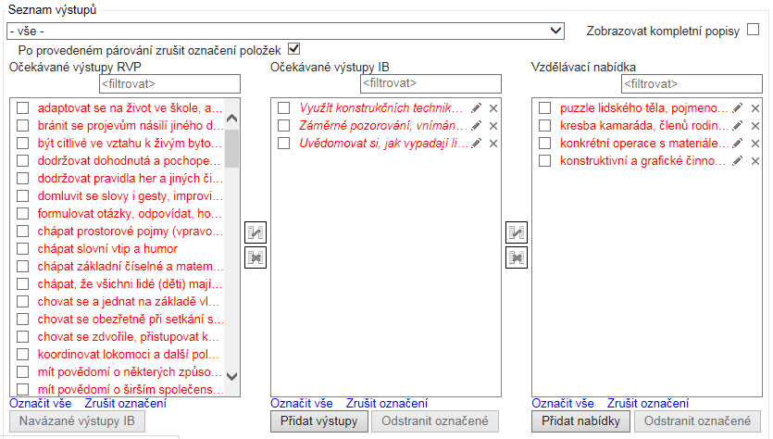
Vazby očekávaných výstupů RVP, výstupů IB a vzdělávacích nabídek - 5
InspIS ŠVP pro PV

Slide 27
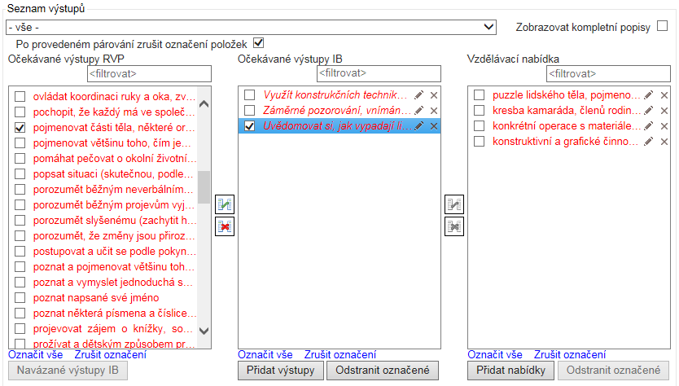
Vazby očekávaných výstupů RVP, výstupů IB a vzdělávacích nabídek - 5
InspIS ŠVP pro PV

Slide 28
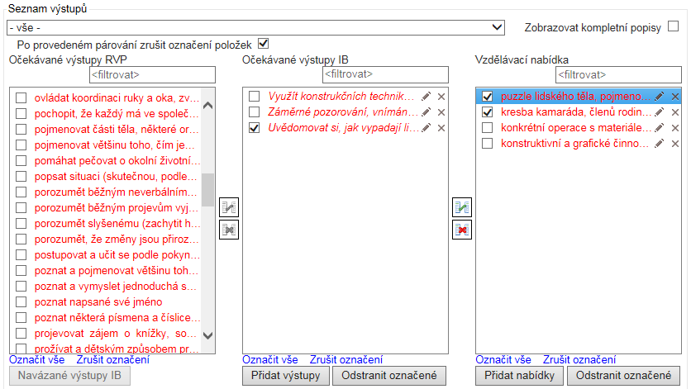
Vazby očekávaných výstupů RVP, výstupů IB a vzdělávacích nabídek - 6
InspIS ŠVP pro PV

Slide 29
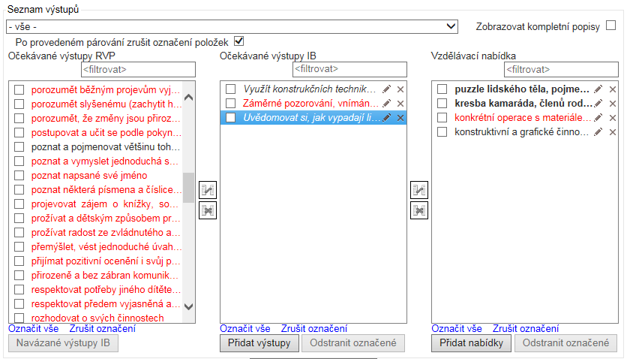
Vazby výstupů RVP, výstupů IB a vzd. nabídek - 7 Barvy a indikátory v seznamech
InspIS ŠVP pro PV
Notes:
Zobrazení položek: Je-li označen některý Očekávaný výstup RVP, pak jsou zvýrazněny Očekávané výstupy IB, které mají vazbu s označeným RVP výstupem a Vzdělávací nabídka, která má vazbu s některým zvýrazněným Očekávaným výstupem IB.
Barvy a indikátory v seznamech:
Očekávaný výstup RVP červeně – RVP výstup není náležité pokryt.
Očekávaný výstup IB červeně – výstup na sebe nemá navázané učivo a na základní obrazovce učebního plánu je zaškrtnutá volba Párovat očekávané výstupy IB na vzdělávací nabídku.
Očekávaný výstup IB skloněným písmem (italikou) – výstup je nad rámec požadovaný RVP, není navázaný na žádný RVP výstup
Vzdělávací nabídka červeně – nabídka nemá vazbu na žádný Očekávaný výstup IB.

Slide 30
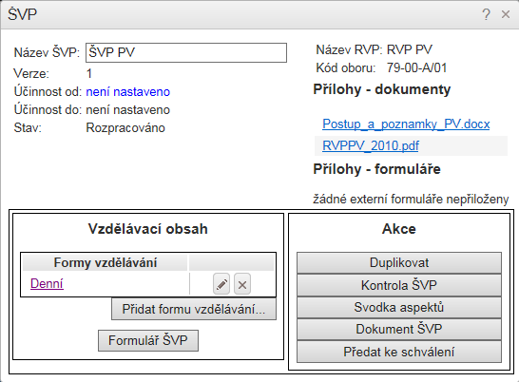
Popisné informace – Formulář ŠVP
InspIS ŠVP pro PV

Slide 31
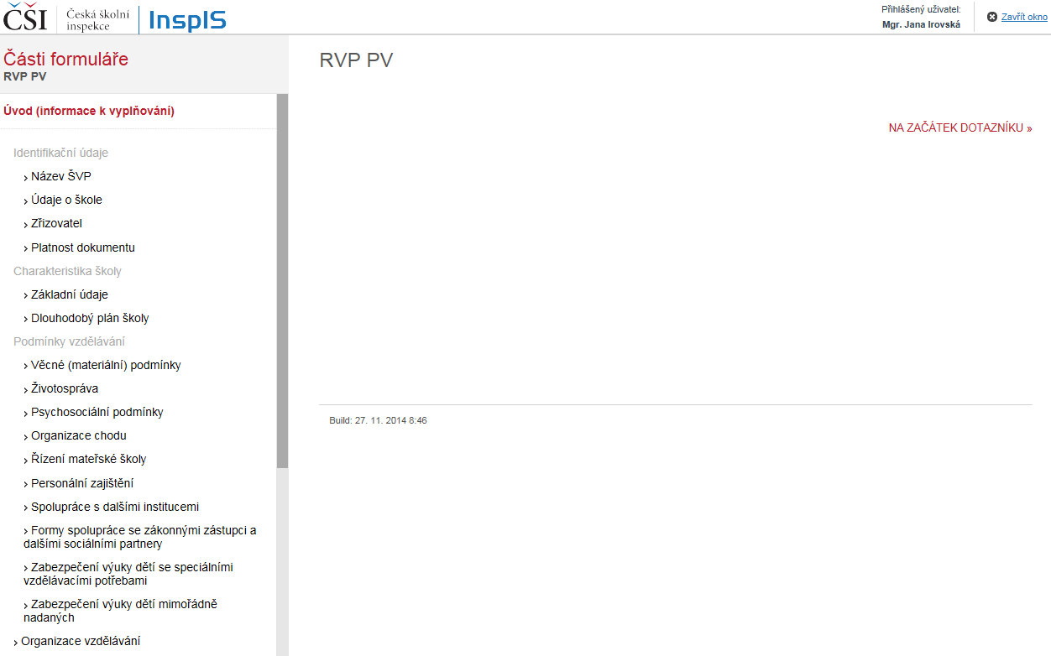
Formulář ŠVP - 1
InspIS ŠVP pro PV
Struktura kapitol dokumentu

Slide 32
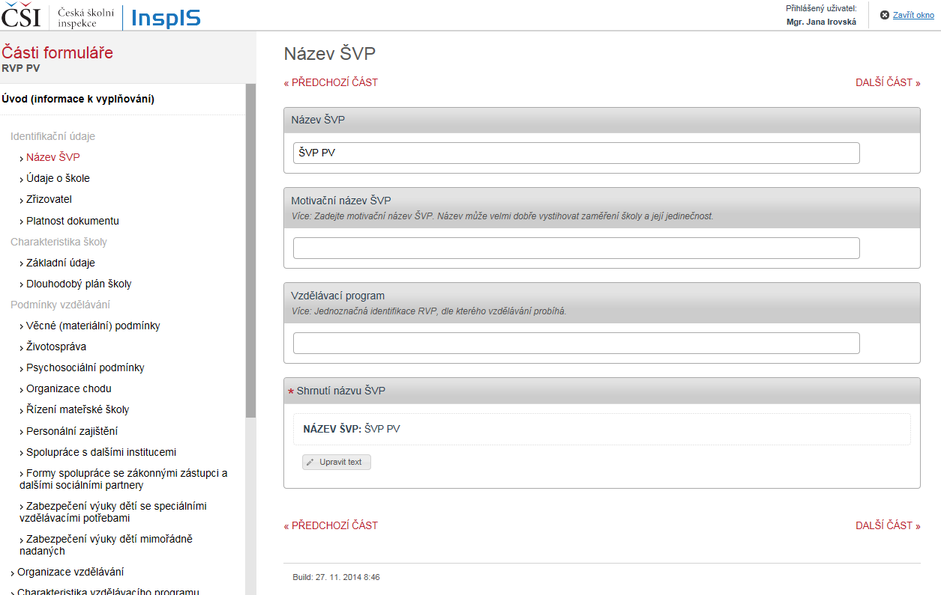
Formulář ŠVP - 2
InspIS ŠVP pro PV
Jednotlivá pole pro editaci

Slide 33
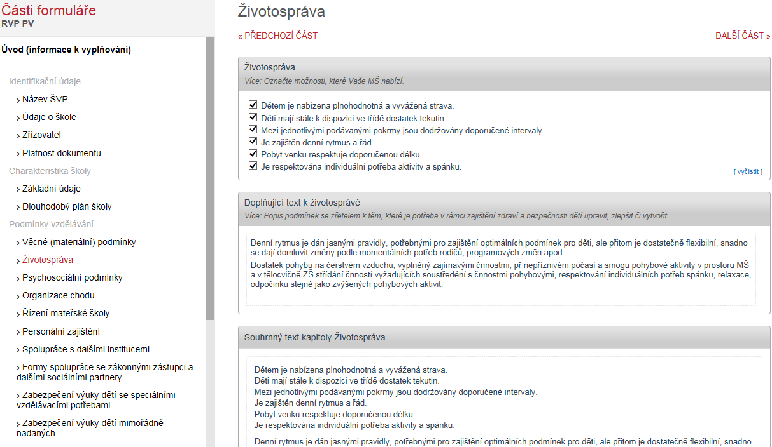
Formulář ŠVP - 3
InspIS ŠVP pro PV
Pole s automaticky vytvořeným obsahem dle výše zadaných informací. Lze jej ručně upravit (Tlačítko Upravit text)

Slide 34
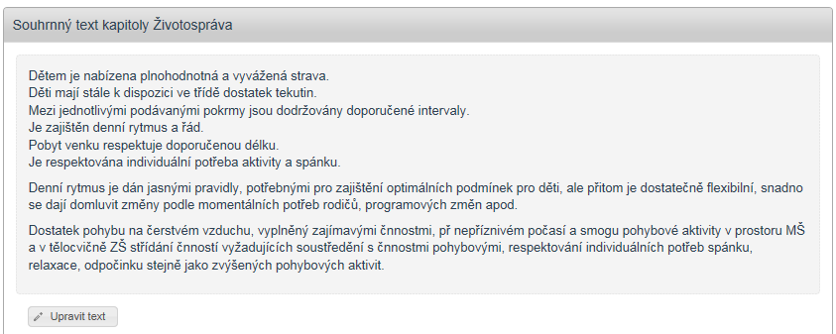
Formulář ŠVP - 4
InspIS ŠVP pro PV

Slide 35
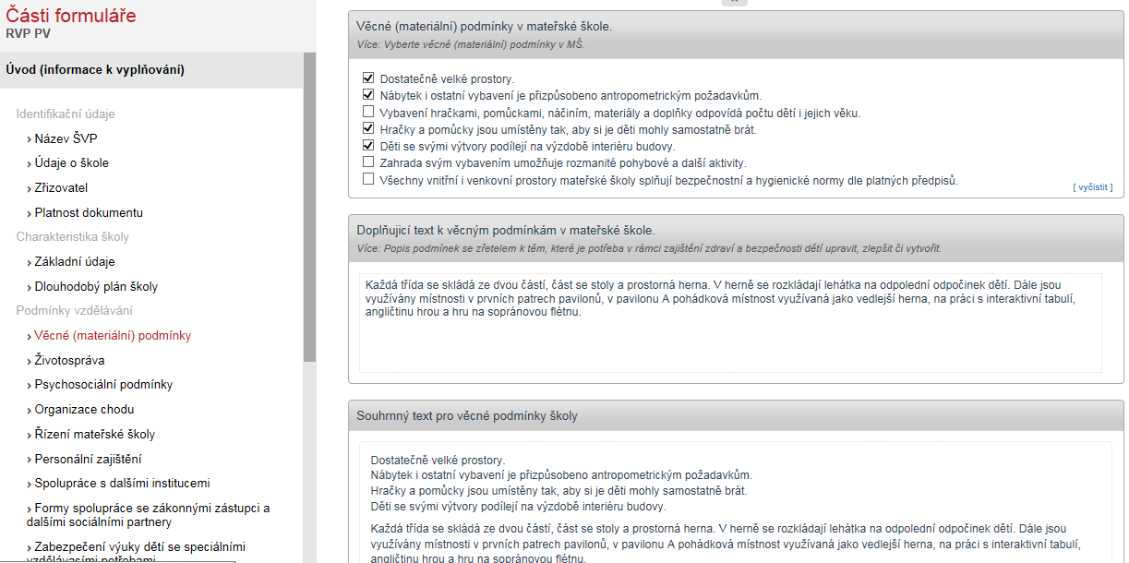
Konstrukce výstupního dokumentu
InspIS ŠVP pro PV
Výsledný dokument kopíruje strukturu formuláře
Výsledný dokument budou tvořit pole se souhrnnou odpovědí

Slide 36
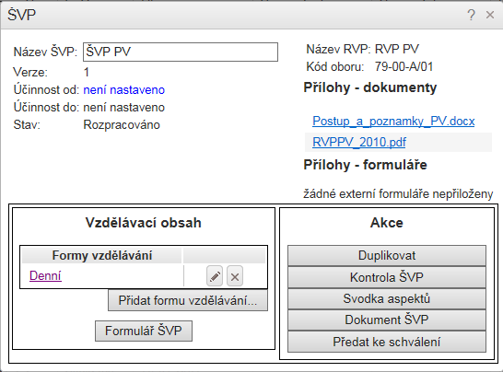
Kontrola ŠVP - 1
InspIS ŠVP pro PV

Slide 37
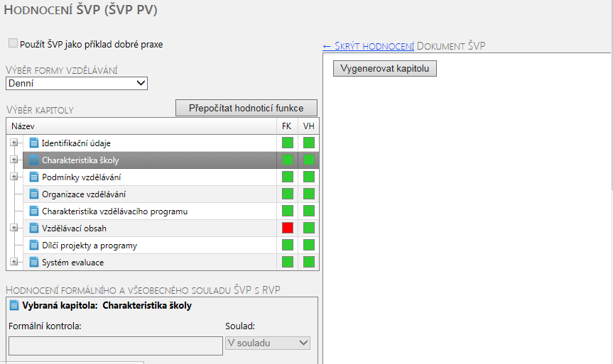
Kontrola ŠVP - 2
InspIS ŠVP pro PV
Generování náhledu vybrané kapitoly
Notes:
FK – Formální kontrola.
VH – Věcné hodnocení.

Slide 38
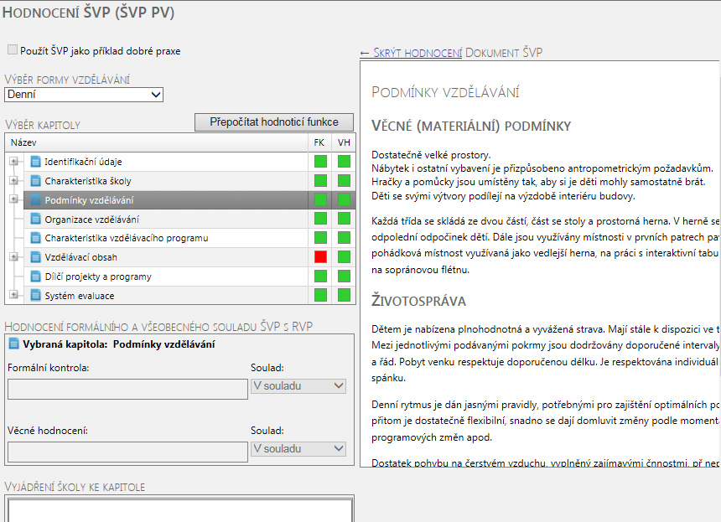
Kontrola ŠVP - 3
InspIS ŠVP pro PV
Možnost hodnotícího inspektora navrhnout ŠVP pro použití jako příklad dobré praxe
Formální kontrola
Věcné hodnocení
Možnost zdůvodnění odchylek od požadavků RVP
Notes:
Vyjádření školy ke kapitole – Je přístupné pouze škole, a to po dobu tvorby ŠVP, tedy dokud je ŠVP ve stavu Rozpracováno.

Slide 39
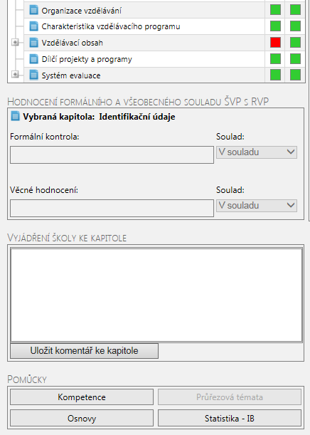
Pomůcky - 1
InspIS ŠVP pro PV

Slide 40
Pomůcky - 2
InspIS ŠVP pro PV
Kompetence
obsahují přehledový výpis všech kompetencí pro relevantní RVP k hodnocenému ŠVP
Osnovy
zobrazí nepokryté RVP výstupy a vazby výstupů
Statistika – IB
slouží k získání přehledu o integrovaných blocích, výstupech a kompetencích
Notes:
Kompetence – jsou kontrolovány pouze tehdy, pokud bylo v dialogu „Učební plán ŠVP“ zaškrtnuto pole Kontrolovat kompetence. Sloupce kompetencí, které nejsou v rámci ŠVP naplňovány, jsou označeny červeně.

Slide 41
Dokument ŠVP - 1
InspIS ŠVP pro PV

Slide 42
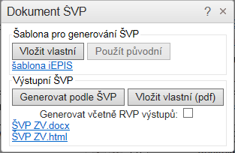
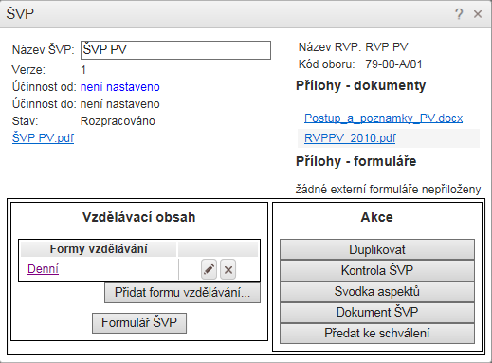
Dokument ŠVP - 2
InspIS ŠVP pro PV
Vygenerovaný dokument
Notes:
Šablona iEPIS – Odkaz na stažení šablony (soubor dotx), kterou lze editovat a poté nahrát jako vlastní šablonu.
Generovat podle ŠVP – Vygeneruje dokument z informací zadaných v systému ve formátu pdf. Ten je pak použit pro potřeby školy, ČŠI, nebo pokud je to ze strany školy povoleno, jako příklad dobré praxe.
Vložit vlastní (pdf) - Uživatel může generovaný dokument nahradit vlastním dokumentem ŠVP. Ten je pak v systému použit, ale jsou tím vypnuty veškeré kontrolní mechanizmy. Je to jeden z možných postupů, jak postupně implementovat systém InspIS ŠVP na úrovni školy.
Generovat včetně RVP výstupů - Do výstupního dokumentu budou generovány nejen tabulky vazeb Učivo <-> ŠPV výstupy, ale také tabulky vazeb RVP výstupy <-> ŠVP výstupy.

Slide 43
Schválení ŠVP - 1
InspIS ŠVP pro PV

Slide 44
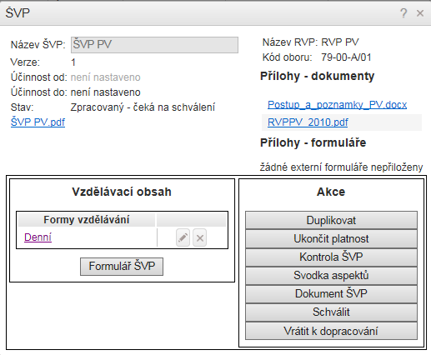
Schválení ŠVP - 2
InspIS ŠVP pro PV

Slide 45
Fráni Šrámka 37, 150 21 Praha 5
Tel.: +420 251 ??? ??? ǀ Fax: +420 251 ??? ???
Email: jmeno.prijmeni@csicr.cz ǀ www.csicr.cz
NIQES, CZ.1.07/4.1.00/22.0003

